Slide 1
LÀM THẾ NÀO ĐỂ MÙA HÈ CỦA SINH VIÊN ĐƯỢC THOẢI MÁI
Thuyết trình cuối kỳ
Giáo viên hướng dẫn: Tiết Thuỵ Tường Vy
Môn học: Tư duy thiết kế dự án
Lớp: 23DTHD4
NHÓM 3

Slide 2
01
02
03
DỰ ÁN
NHÓM:
NGUYÊN NHÂN CỤ THỂ
MỤC TIÊU GIẢI QUYẾT:
Nhiều sinh viên HUTECH cảm thấy khó chịu khi phải học vào học kỳ hè
Bởi vì bài học nhiều trong khi học kỳ hè lại ngắn
Tìm ra các giải pháp giúp sinh viên cảm thấy thoải mái vào học kỳ hè

Slide 3
Bước 6: Thiết Lập các điều kiện ràng buộc
01
02
03
Tấn Thành
Văn Tuấn
04
05
06
Quốc Thanh
Minh Tiến
Hoàng Phúc
Quốc Huy
Không được tăng thời gian học hè
Sinh viên không được nghỉ học
Không được giảm khối lượng bài tập
Không được giảm số buổi học
Vẫn có bài tập về nhà
Khoảng thời gian

Slide 4

Bước 7:Sáng tạo và đề xuất giải pháp

Slide 5
GIẢI PHÁP CÁ NHÂN:
WORKSHOP QUẢN LÝ THỜI GIAN
Người thực hiện: Trần Quốc Thanh

Slide 6

TIMELINE
13h30 – 13h45: Mở đầu, giới thiệu khách mời
13h45 – 14h30: Phân tích các vấn đề
14h30 – 15h15: Giới thiệu các kỹ năng quản lí thời gian.
15h15 – 15h30: Giải lao
15h30 – 16h45: Khán giả đặt câu hỏi cho diễn giả
16h45 – 17h: Kết thúc và trao các phần quà
Poster Workshop

Slide 7
TIMELINE
13h30 – 13h45: Mở đầu, giới thiệu khách mời
13h45 – 14h30: Phân tích các vấn đề
14h30 – 15h15: Giới thiệu các kỹ năng quản lí thời gian.
15h15 – 15h30: Giải lao
15h30 – 16h45: Khán giả đặt câu hỏi cho diễn giả
16h45 – 17h: Kết thúc và trao các phần quà
Poster Workshop

Slide 8
Mô hình SWOT:
Điểm mạnh (S):
Cải thiện hiệu quả học tập.
Cung cấp kỹ năng và thực hành quản lý thời gian hiệu quả.
Tạo một môi trường giúp sinh viên tương tác, học hỏi lẫn nhau.
Điểm yếu (W):
Giới hạn số lượng sinh viên tham gia.
Đòi hỏi một số chi phí nhất định.
Thời lượng có hạn.
Cơ hội (O):
Được sự hỗ trợ từ các tổ chức, các cá nhân và doanh nghiệp.
Giải quyết được vấn đề thực tế.
Thách thức (T):
Sinh viên trong mùa hè có ít thời gian rảnh.
Đòi hỏi việc tổ chức phải chuẩn bị kỹ lưỡng.

Slide 9
GIẢI PHÁP CÁ NHÂN:
Trại hè ”Xanh Mát Tao Đàn”
Người thực hiện: Cao Tấn Thành

Slide 10

Đây là một hành trình khám phá và trải nghiệm không gian xanh mát của công viên Tao Đàn.
Được tham gia các hoạt động hấp dẫn.
Đây là cơ hội để các bạn rèn luyện kỹ năng sống, giao lưu kết bạn.
Poster Trại hè “Xanh Mát Tao Đàn”

Slide 11
TIMELINE
7:30 - 8:00: Tập trung tại điểm hẹn, làm quen, chia nhóm
8:00 - 9:00: Lên xe, di chuyển đến công viên Tao Đàn.
9:00 - 9:30: Khởi động với các trò chơi vận động nhẹ nhàng, làm quen.
9:30 - 11:30:
Team building: Tổ chức các trò chơi như kéo co, vượt chướng ngại
vật, giải mã mật thư... tại các bãi cỏ.
Poster Trại hè “Xanh Mát Tao Đàn”

Slide 12

TIMELINE
11:30 - 12:30: Ăn trưa
12:30 - 14:00: Tham quan: Khám phá các góc nhỏ của công viên, đền Vua Hùng, khu mộ cổ.
14:00 - 15:30: Dọn dẹp: Thu gom rác, giữ gìn vệ sinh công viên.
Tổng kết: Trao giải cho các đội xuất sắc, chụp ảnh lưu niệm.
15:30: Kết thúc chương trình, di chuyển về.
Poster Trại hè “Xanh Mát Tao Đàn”

Slide 13
Nguồn kinh phí:
- Kêu gọi các doanh nghiệp.
- Kêu gọi sự đóng góp từ mạnh
thường quân.
- Bán vé tham gia.
Nguồn Nhân sự:
- Kêu gọi các tình nguyện viên.
- Thuê người tổ chức.
- Mời các chuyên gia trong lĩnh vực.
Truyền thông:
- Qua các mạng xã hội như
Facebook, Instagram, Tiktok.
Poster Trại hè “Xanh Mát Tao Đàn”

Slide 14
Mô hình SWOT:
Điểm mạnh (S):
Đa dạng hoạt động
Phát triển kỹ năng mềm
Giúp sinh viên thoải mái hơn sau một học kỳ hè căn thẳng
Điểm yếu (W):
Chi phí tổ chức khá cao
Cần nhiều thời gian chuẩn bị
Yêu cầu cao về kỹ năng tổ chức
Cơ hội (O):
Nhu cầu tham gia cao
Tăng cường sức khỏe:
Thách thức (T):
Thời tiết
Chất lượng hoạt động

Slide 15
GIẢI PHÁP CÁ NHÂN: HUTECH STALLS
Người thực hiện: Phan Quốc Huy

Slide 16

TIMELINE
1h30: Bắt đầu chương trình
1h30 – 2h00: Giới thiệu chương trình
2h00 – 4h30: Tổ chức các gian hàng, trò chơi
5h00: Kết thúc chương trình
Poster sự kiện HUTECH STALLS

Slide 17
Bố trí:
Chia làm 2 khu:
- Khu bên trái: 8 gian hàng với các món yêu thích của nhiều sinh viên
+ 5 gian thức ăn: Bánh đồng xu, takoyaki, mì trộn,...
+ 3 gian thức uống: trà mảng cầu, cà phê muối,...
- Khu bên phải: Các trò chơi nhân gian và trí tuệ: cà kheo, ô ăn quan, cờ vua,...

Slide 18
Vận hành:
Có một quầy bán phiếu ở giữa
Mỗi sinh viên bỏ ra khoảng 7 nghìn sẽ được một phiếu ăn hoặc uống và sẽ đi tới các gian hàng ở bên trái để đổi lấy một phần thức ăn hay thức uống
Các trò chơi bên phải sẽ được chơi tự do
Truyền thông:
- Các trang hay group sinh viên của trường HUTECH

Slide 19
Nguồn kinh phí:
Hợp tác với các đơn vị khác như quán cafe, quán ăn,...
Đảm bảo: Cãi thiện hình ảnh thương hiệu và tối ưu hóa chi phí marketing
Kêu gọi vốn hổ trợ từ nhà trường
Đảm bảo: Quảng bá những hình ảnh tốt đẹp cho trường
Nhân sự:
Các anh chị ở quán ăn hay quán cafe
Những anh chị hoặc bạn mà em quen biết
Đảm bảo: deal với họ về mức chi phí hợp lý phải bỏ ra

Slide 20
Mô hình SWOT:
Điểm mạnh (S):
Tạo ra không gian vui vẻ cho sinh viên
Giải quyết tâm lý sinh viên hiệu quả
Có khá nhiều hoạt động cho sinh viên tham gia
Điểm yếu (W):
Quá trình chuẩn bị gặp nhiều khó khăn
Nhiều rủi ro: an toàn thực phẩm, mất cắp
Số lượng đồ ăn, thức uống có hạn
Cơ hội (O):
Tạo ra nhiều mối quan hệ mới
Dể thu thập ý kiến để thay đổi hay cải thiện dự án
Thách thức (T):
Chi phí không được đảm bảo
Có khả năng bị từ chối khi đi kêu gọi ở nhiều nơi

Slide 21
Bảng tiêu chí đánh giá:
Giải pháp sẽ thu hút sự chú ý của nhiều người
Giải pháp có thể thỏa mãn tất cả các điều kiện ràng buộc
Khi giải pháp được áp dụng sẽ mang lại nhiều đóng góp cho xã hội và không vi phạm các chuẩn mực đạo đức
Giải pháp có tính độc đáo và đặc biệt
Giải pháp có thể được nhận diện và áp dụng với mức khả thi cao

Slide 22
Bản kết quả:
HUTECH STALLS | Huy | +1 | +1 | 0 | +1 | 0 | 3đ
Trại hè “Xanh Mát Tao Đàn” | Thành | +1 | +1 | 0 | 0 | 0 | 2đ
Mùa hè của sinh viên “Thành Công” | Phúc | +1 | +1 | 0 | 0 | 0 | 2đ
Khóa học hè với mô hình “Học-tập trải nghiệm” | Tiến | 0 | 0 | 0 | 0 | +1 | 2đ
Tạo lịch trình cho mùa hè. | Tuấn | 0 | 0 | -1 | 0 | -1 | -2đ
Lập kế hoạch học tập, vui chơi và nghỉ ngơi hợp lí | Thanh | 0 | +1 | +1 | 0 | -1 | 1đ
Ngày Hội Kỹ Năng và Giải Trí Mùa Hè. | Khang | 0 | 0 | +1 | 0 | 0 | 1đ

Slide 23
GIẢI PHÁP NHÓM
HUTECH STALLS

Slide 24

TIMELINE
- 1h30: Bắt đầu chương trình
- 1h30 – 2h00: Giới thiệu chương trình
- 2h00 – 4h30: Tổ chức các gian hàng, trò chơi
- 5h00: Kết thúc chương trình
Poster sự kiện HUTECH STALLS

Slide 25
NHỮNG ĐIỂM CẢI THIỆN
Vận hành:
Giờ đây nếu thắng bên khu trò chơi (bên phải), các bạn sinh viên sẽ được một phần quà (móc khóa, túi vải, gấu bông nhỏ,...)

Slide 26
Nguồn kinh phí:
Giờ đây chỉ kêu gọi vốn hổ trợ từ nhà trường
Đảm bảo: Quảng bá những hình ảnh tốt đẹp cho trường
Nhân sự:
Các bạn sinh viên của trường HUTECH
Những bạn cộng tác sinh viên
Các bác bảo vệ

Slide 27
Ưu điểm:
An toàn hơn
Có thêm những phần quà nhỏ
Những bạn tham gia bán hàng sẽ có kinh phí cho riêng họ
Nhược điểm:
Vẫn không đảm bảo được nguồn kinh phí
Các bạn cộng tác viên và tình nguyện viên phải làm không công
Số lượng sinh viên có thể nhiều hơn dự kiến
Số lượng đồ ăn, thức uống có hạn

Slide 28
Kết luận:
Đối với môn học
Thuận lợi:
Cải thiện được kĩ năng thuyết trình và làm việc nhóm
Cải thiện lối suy nghĩ và khả năng tìm kiếm thông tin
Làm nền tảng cho các môn học sau
Khó khăn:
Thời gian gấp rút, khó chuẩn bị kỹ lưỡng
Là một môn học khó khi mới bắt đầu

Slide 29
Đối với làm việc nhóm
Thuận lợi:
Các bạn đã tích cực hơn trong làm việc nhóm
Luôn đưa ra các ý kiến cá nhân của mình vào nhóm
Mỗi bạn luôn hoàn thành phần việc được giao
Khó khăn:
Mỗi bạn có thời gian hoạt động khác nhau
Do dự trong việc lựa chọn giải pháp nhóm
Lâu lâu có xảy ra bất đồng quan điểm

Slide 30
—Someone Famous
“This is a quote. Words full of wisdom that someone important said and can make the reader get inspired.”

Slide 31

The slide title goes here!
Do you know what helps you make your point clear? Lists like this one:
Because they’re simple
You can organize your ideas clearly
And because you’ll never forget to buy milk!
And the most important thing: the audience won’t miss the point of your presentation. Let’s use lists!

Slide 32
The slide title goes here!
Do you know what helps you make your point clear? Lists like this one:
Because they’re simple
You can organize your ideas clearly
And because you’ll never forget to buy milk!
And the most important thing: the audience won’t miss the point of your presentation. Let’s use lists!

Slide 33
Whoa!
This can be the part of the presentation where you introduce yourself, write your email…

Slide 34

Whoa!
This can be the part of the presentation where you introduce yourself, write your email…

Slide 35
01
Introduction
Insert a subtitle here if you need it

Slide 36

01
Introduction
Insert a subtitle here if you need it

Slide 37
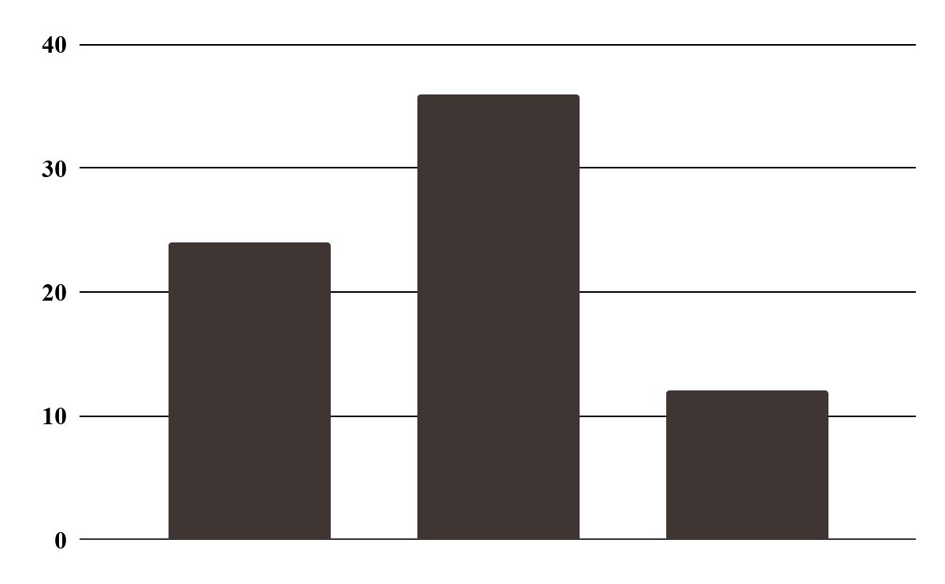
This is a graph
Jupiter
It’s a gas giant and the biggest planet
Venus
Venus has a beautiful name
Mars
Jupiter
Venus
Mars
Mars is a cold place, not hot
Follow the link in the graph to modify its data and then paste the new one here. For more info, click here

Slide 38

This is a graph
20% Mars
Mars is a cold place, not hot
30% Jupiter
Jupiter is the biggest planet
50% Venus
Venus has a beautiful name
Jupiter
Mars
Venus
Follow the link in the graph to modify its data and then paste the new one here. For more info, click here

Slide 39
Maybe you need to divide the content
Mercury
Venus
Mercury is the closest planet to the Sun and the smallest one
Venus has a beautiful name and is the second planet from the Sun

Slide 40

Maybe you need to divide the content
Mercury
Venus
Mercury is the closest planet to the Sun
Venus has a beautiful name and it’s hot
Jupiter
Mars
It’s a gas giant and the biggest planet
Despite being red, Mars is actually a cold place

Slide 41

A picture is worth a thousand words

Slide 42

A picture is worth a thousand words

Slide 43
145,245
Big numbers catch your audience’s attention

Slide 44
795,321
Big numbers catch your audience’s attention

Slide 45
Schedule
Phase 1
9:00
10:00
11:00
12:00
Task 1
Task 2
Phase 2
Task 1
Task 2

Slide 46
Schedule
 | Monday | Tuesday | Wednesday | Thursday | Friday
08:15 | Task 1 | Meeting | Idea | Project | Test
10:20 | Meeting | Idea | Task 3 | Chat | Task 4
12:15 | Proposal | Meeting | Meeting | Idea | Idea
14:30 | Test | Task 2 | Project | Test | Meeting

Slide 47

02
Company
Insert a subtitle here if you need it

Slide 48

Company
02
Insert a subtitle here if you need it

Slide 49
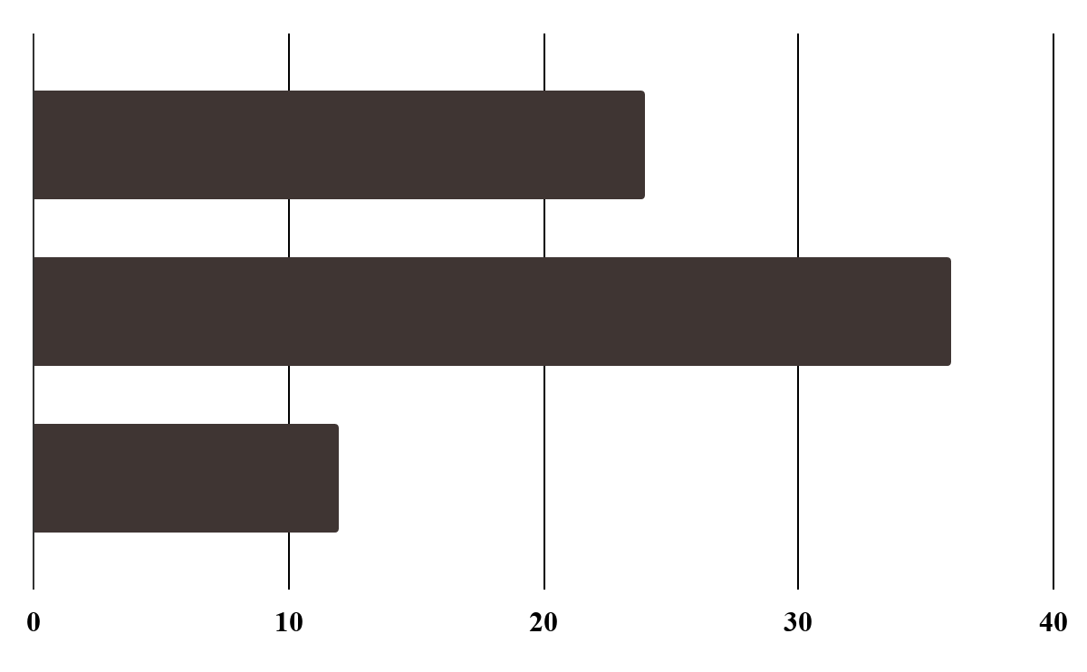
This is a graph
1,254
4,215
8,554
Jupiter
It’s a gas giant and the biggest planet
Jupiter
Venus
Venus
Venus has a beautiful name
Mars
Mars
Mars is a cold place, not hot
Follow the link in the graph to modify its data and then paste the new one here. For more info, click here

Slide 50
More graphs
35% Jupiter
20% Mars
Jupiter is the biggest planet
Mars is a cold place, not hot
10% Venus
35% Mercury
Venus has a beautiful name
Mercury is the smallest planet

Slide 51
Target
Gender
Age
30%
50%
20%
70%
30%
18 - 25
26 - 35
+36

Slide 52
Target
Most selled products
Gender
Write the best-selling products
Write the best-selling products
Write the best-selling products
Write the best-selling products
Write the best-selling products
60%
Saturn is a gas giant and has rings
40%
Annual expenses
Mercury is the closest planet to the Sun
Avg. expense: $5000
Age
25-38
39-50

Slide 53

A picture always reinforces
the concept
Images reveal large amounts of data, so remember: use and image instead of long texts

Slide 54

A picture always reinforces
the concept
Images reveal large amounts of data, so remember: use and image instead of long texts

Slide 55
Your can use three columns
Mars
Venus
Mercury
Mars is actually a cold place. It’s full of iron oxide dust
Venus is the second planet from the Sun. It’s really hot
Mercury is the closest planet to the Sun and the smallest one

Slide 56
You can use six columns
Mercury
Venus
Mars
It’s the closest planet to the Sun
It’s a planet with very high temperatures
Mars is actually a very cold place
Jupiter
Saturn
Neptune
Jupiter is the biggest planet of them all
It’s composed of hydrogen and helium
It’s the farthest planet from the Sun

Slide 57
This is a timeline
Jupiter
Mars
Jupiter is the biggest planet
Mars is a cold place, not hot
01
02
03
04
Mercury
Neptune
Mercury is the smallest planet
Neptune is far away from Earth

Slide 58
How the company generates income
Mercury
Mars
Saturn
Mercury is a small planet
Mars is actually very cold
Saturn is a gas giant with rings
Jupiter
Neptune
Jupiter is the biggest planet
Neptune is far away from Earth

Slide 59
This is a table
 | Mars | Venus | Jupiter
Task 1
Task 2
Task 3
Task 4

Slide 60
This is a table
 | Task 1 | Task 2 | Task 3 | Task 4
Description | Jupiter is the biggest planet | Mercury a small planet | Saturn has several rings | Neptune is far away from us
Year | 2019 | 2020 | 2021 | 2022
Duration | Three months | Two weeks | Six months | Four months

Slide 61
Percentages
20%
40%
60%
Mars
Venus
Mercury
Mars is actually a cold place
Venus has a beautiful name
Mercury is the smallest planet

Slide 62
Percentages
40%
60%
Mercury
Mars
Mercury is the smallest planet
Mars is actually a very cold place

Slide 63
You can use six columns
Mars
Venus
Mercury
Mars is actually a cold place
Venus has a beautiful name
Mercury is the smallest planet
Neptune
Jupiter
Saturn
Neptune is far away from Earth
Jupiter is the biggest planet
Saturn is a gas giant with several rings

Slide 64
Competitors
Mars
Mercury
Jupiter
Despite being red, Mars is cold
Mercury is the smallest planet
Jupiter is the biggest planet
Neptune
Saturn
Neptune is far away from Earth
Saturn is a gas giant with rings

Slide 65
Awesome words

Slide 66
Awesome words

Slide 67
This is a map
Jupiter
Venus
It’s a gas giant and the biggest planet
Venus has a beautiful name
Mars
Mercury
Mars is a cold place, not hot
Mercury is the smallest planet

Slide 68
This is a map
Jupiter
Mars
Jupiter is the biggest planet
Mars is a cold place, not hot
Venus
Mercury
Venus has a beautiful name
Mercury is the smallest planet

Slide 69
You can use four columns
Mars
Venus
Mars is actually a cold place
Venus has a beautiful name
Neptune
Jupiter
It’s the farthest planet from the Sun
Jupiter is the biggest planet

Slide 70
You can use three columns
01
02
03
Neptune
Mars
Jupiter
Neptune is far away from Earth
Mars is actually a cold place
Jupiter is the biggest planet

Slide 71
This is an infographic
Mars
Venus
01
02
Mars is a cold place, not hot
Venus has a beautiful name
Jupiter
Saturn
03
04
Jupiter is the biggest planet
Saturn is a gas giant with rings

Slide 72
This is an infographic
Mercury
Venus
Idea
Product
Mars
Mercury is the closest planet to the Sun
Venus is the second planet from the Sun
Despite being red, Mars is actually a cold place

Slide 73
Monthly data
125K
250K
540K
January
June
November
Mars is actually a cold place
Venus has a beautiful name
Mercury is the smallest planet

Slide 74
Percentages
25%
20%
40%
15%
Venus
Jupiter
Venus has a beautiful name and it's very hot
Jupiter is the biggest planet of them all
Mars
Neptune
Despite being red, Mars is actually a cold place
It’s the farthest planet from the Sun

Slide 75
Our goals
Mars
Venus
Mars is actually a cold place
Venus has a beautiful name
Neptune
Jupiter
It’s the farthest planet from the Sun
Jupiter is the biggest planet

Slide 76

Our goals
Neptune
It’s the farthest planet from the Sun
Venus
Venus has a beautiful name
Jupiter
Jupiter is the biggest planet

Slide 77
Statistics
 | Phase 1 | Phase 2 | Phase 3
Mercury | 1,254 | 9,145 | 8,145
Mars | 5,214 | 6,541 | 3,214
Saturn | 3,418 | 3,214 | 5,415

Slide 78
Statistics
 | 2019 | 2020 | 2021 | 2022
Avg. spen | $15,225 | $40,000 | $45,000 | $65,000
Description | Mercury is very small | Venus has a nice name | Jupiter is the biggest planet | Mars is a cold place, not hot
Customers | 12,000 | 20,000 | 19,000 | 40,000

Slide 79
9h 55m 23s
333,000
386,000 km
Jupiter’s rotation period
The Sun’s mass compared to Earth’s
Distance between Earth and the Moon

Slide 80
354
789
912
Mars
Despite being red, Mars is actually a cold place
Mercury
Mercury is the smallest planet of them all
Neptune
Neptune is the farthest planet from the Sun

Slide 81

Desktop mockup
You can replace the image on the screen with your own work

Slide 82
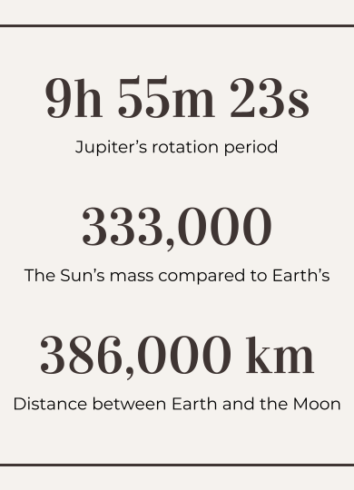
Tablet app
You can replace the image on the screen with your own work

Slide 83
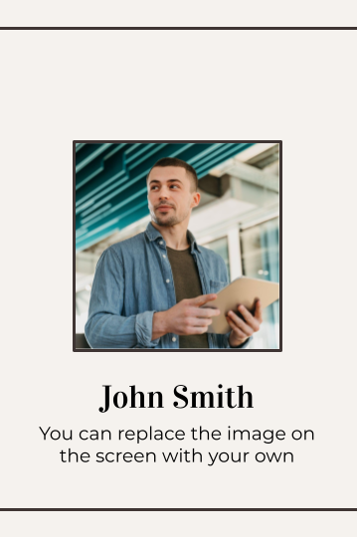
Mobile web
You can replace the image on the screen with your own work

Slide 84
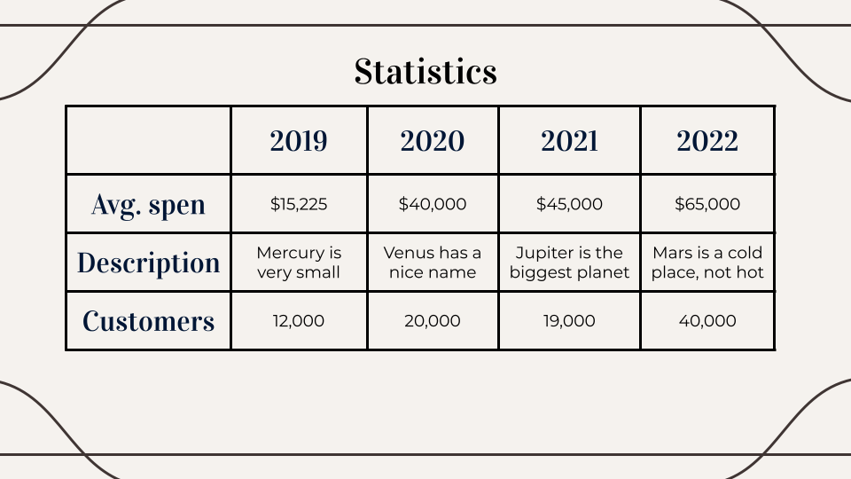
Laptop mockup
You can replace the image on the screen with your own work

Slide 85
List of references
Write your references here
Write your references here
Write your references here
Write your references here
Write your references here
Write your references here
Write your references here
Write your references here

Slide 86
Research references
Write references of books
Write references of books
Write references of books
Write references of books
Write references of books
Write references of books
Write references of books
Write references of books
Write references of internet
Write references of internet
Write references of internet
Write references of internet
Write references of internet
Write references of internet
Write references of internet
Write references of internet

Slide 87


Our team
Jenna Doe
John Smith
You can replace the image on the screen with your own
You can replace the image on the screen with your own

Slide 88



Our team
Dalila Roge
Joe Smith
Janice Clarke
You can replace the image on the screen with your own
You can replace the image on the screen with your own
You can replace the image on the screen with your own

Slide 89
Thanks
Do you have any questions?
your email@freepik.com
+91 620 421 838 yourcompany.com
Please keep this slide for attribution

Slide 90
Business icon pack

Slide 91
Alternative infographics elements

Slide 92
Alternative resources
Photos
People in business meeting high angle
Front view of people meeting over a cup of coffee
Businessman at office with laptop
Smiley redhead business woman working
Business women talking while looking
Medium shot smiley business woman

Slide 93
Alternative resources
Photos
Smiling young woman working at laptop in office
Medium shot woman with box
Medium shot business people with devices
Startups entrepreneurs discussing strategies
Close up business people at tablet
Man and woman discussing a new project
Business people discussing a new project

Slide 94
Alternative resources
Photos
Coworkers discussing a new project together
Smiley man holding project documents
Businessman respecting safety measures at the office
Young man using laptop with coffee cup
Icons
Business Icon Pack

Slide 95
Resources
Photos
Business people doing their job
People having a meeting in the office
Young co worker spending time in office
Front view woman working at office
Front view woman working as economist
Smiley woman at business meeting

Slide 96
Resources
Photos
Low angle womens team meeting
Close up on company employee smiling
Close up on young businesswoman
Low angle womens team meeting I
Blond woman sitting back and smiling with closed eyes at workplace
Happy business woman holding coffee

Slide 97
Resources
Photos
Smiley woman working in the office with papers and laptop
Side view of coworkers at the office working with laptop
Business team working together in the office with laptop
Medium shot smiley woman at work

